Slide 1

인하공전 영화예매시스템
[3인 1조]
201645031 정진혁
201645032 정찬영
201745094 전승원
지도교수 : 김기태

Slide 2
목 차
1. 멤버소개 및 기여도 제시
2. 프로그램 소개
3. 기능별 세부 설명
4. 프로그램 시연

Slide 3
1. 멤버소개 및 기여도 제시

Slide 4

1-1 멤버 소개 및 기여도 제시
이름 : 정진혁
역할 : 기획 및 발표
기여도
이름 : 정찬영
역할 : PPT, 프로그램 제작
기여도
이름 : 전승원
역할 : 프로그램 제작
기여도
20%
40%
40%

Slide 5
2. 프로그램 소개

Slide 6

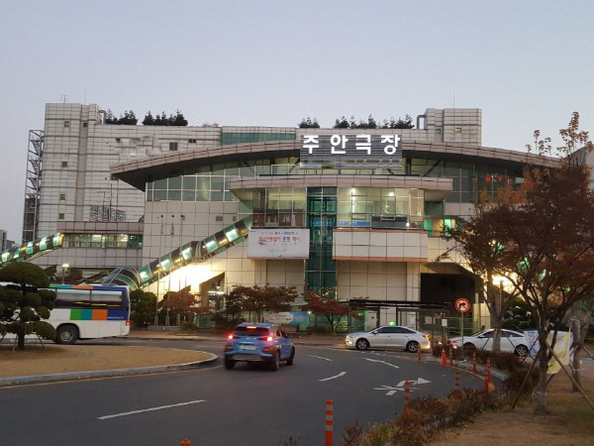
2-1 프로그램 개요
학교에서 학생들의 문화생활을 위해 주안극장과 협약을 맺어 주말 간 영화 할인
이벤트를 진행하기로 했다.
주안극장의 각 상영관 별로 30석씩 일부 가격을 지불해놓은 상태로 학생들은
학교에서 지불한 가격을 제외한 할인가만 결제하면 된다.
학생이 지불해야 하는 돈 = (원가-학교에서 지불한 금액)

Slide 7

2-1 프로그램 개요
학생들은 학교에서 제공하는 전용 예매시스템에서만 할인된 가격의 영화를
결제할 수 있으며 예매시스템은 학교에서 학번을 부여받은 학생이라면 누구든지 이용할 수 있다.

Slide 8
2-2 프로그램 설계(1): 전체적인 작동 단계
예매 시스템은 다음과 같이 크게 세 단계로 작동된다.
1단계
2단계
3단계
로그인
영화 예매
(영화, 좌석 선택)
예매결과
출력
* 가상의 예매 프로그램이므로 결제 부분은 간단하게 구현한다.

Slide 9
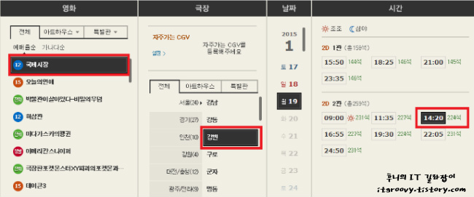
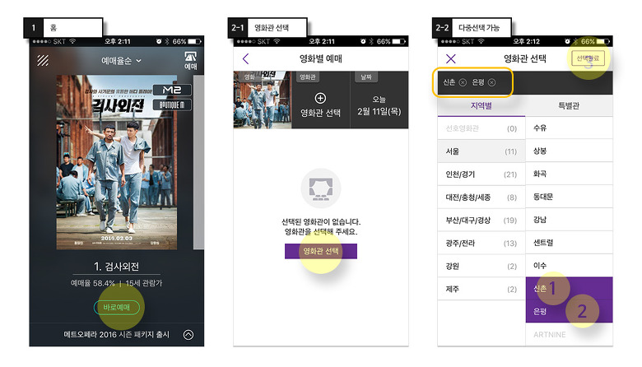
2-3 프로그램 설계(2) 제작 참고 프로그램
그림2-3-1 cgv 예매 프로그램
그림2-3-2 메가박스 예매 프로그램
프로그램 구성은 우리가 실제로 사용하는 영화 예매 프로그램들을 참고하여 제작한다.

Slide 10
2-4 프로그램 설계(3) 세부 구현도(전체)
아이디찾기
예매내역확인
영수증 출력
로그인
영화
선택
시간
선택
좌석
선택
예매확인 및 결제
결과 출력
(영수증)
회원가입
로그아웃
프로그램의 세부적인 구현도 굵은 화살표로 연결된 내용들이 핵심 프로그램이고
그 안에 얇은 화살표로 부가적인 기능들을 담은 프로그램이 들어있다.

Slide 11
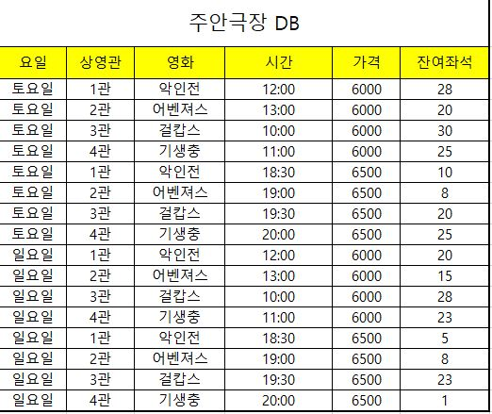
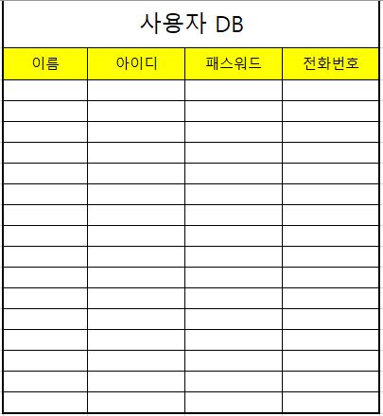
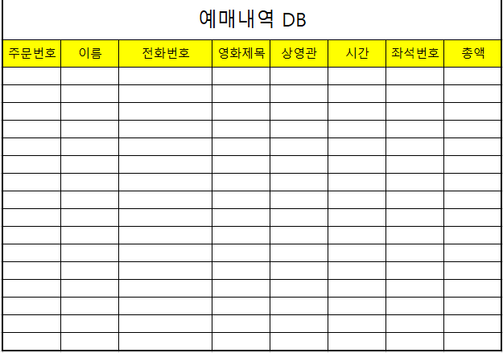
2-5 프로그램 설계(4) 데이터베이스
주안극장 DB
사용자 DB
예매내역 DB
데이터베이스는 오라클을 활용, 주안극장, 사용자, 예매내역 3개 테이블을 사용한다.
주안극장 테이블에는 모든 값이 정의되어 있고 사용자와 예매내역 테이블에는
주안극장 테이블과 프로그램에서 실시간으로 입력받는 값을 넣어준다.

Slide 12
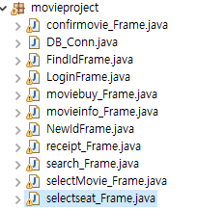
2-6 자바 클래스 구현
영화 예매 시스템은
총 11개의 클래스로
구현된다.
클래스 이름 | 설명 | 클래스 이름 | 설명
DB_Conn | DB 접속 클래스 | Moviebuy_Frame | 시간 선택 클래스
LoginFrame | 로그인 클래스 | Selectseat_Frame | 좌석 선택 클래스
NewIdFrame | 회원가입 클래스 | Confirmmovie_Frame | 결제 클래스
FindIdFrame | 아이디 찾기 클래스 | Receipt_Frame | 예매결과출력 클래스
SelectMovie_Frame | 영화 선택 클래스 | Search_Frame | 예매내역 검색 클래스
Movieinfo_Frame | 영화 상세정보 클래스 | - | -
표 2-6-1: 자바 클래스 설명(작동 순서대로)

Slide 13
3. 기능별 세부 설명

Slide 14
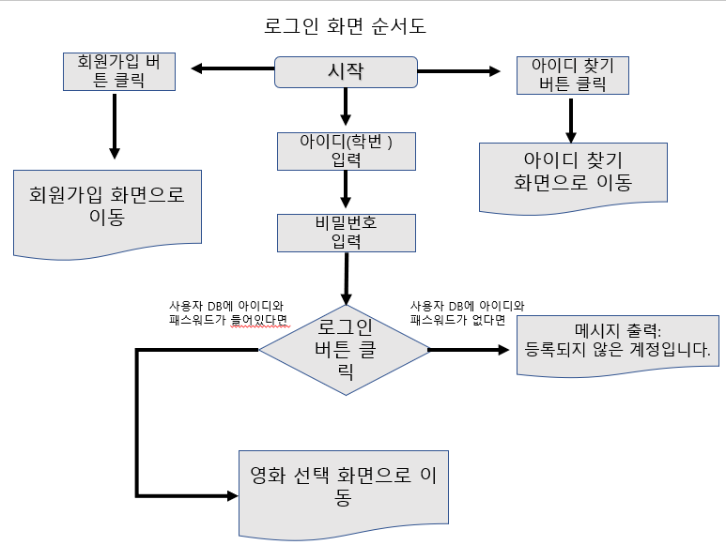
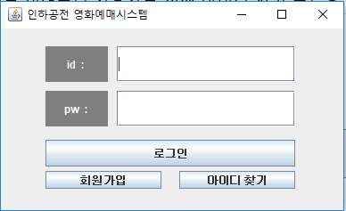
3-1 로그인 클래스
프로그램 실행 시 나타나는 첫번째 창으로 사용자는 학번과 비밀번호를 입력해서 다음 창으로 넘어갈 수 있다.
처음 사용하는 경우는 회원가입 클래스로 이동하여 아이디를 만들어야한다.
그림3-1-1: 순서도 및 작동이미지

Slide 15
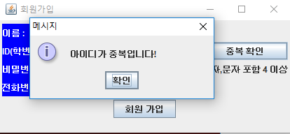
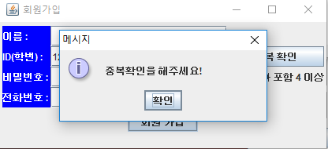
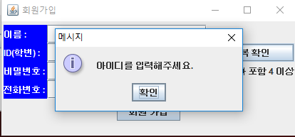
3-2 회원가입 클래스
사용자가 아이디를 만드는 곳으로 정해놓은 규칙을 지키지 않을 경우 가입이 허용되지 않는다.
그림3-2-1: 아이디가 중복인 경우
그림3-2-2: 중복확인을 누르지 않은 경우
그림3-2-3: 입력을 빼먹은 경우
위와 같이 다양한 경우로 인해 메시지가 출력된다.

Slide 16
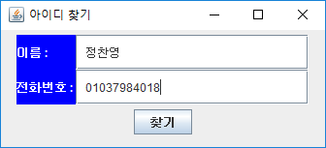
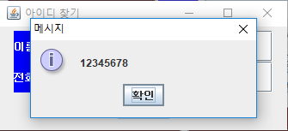
3-3 아이디 찾기 클래스
아이디를 잊어버린 경우 이름과 전화번호를 입력하여 아이디를 찾을 수 있다.
그림3-3-1: 개인정보 입력
그림3-3-2: 아이디 출력
입력한 정보가 사용자 DB에 있는 경우 해당되는 아이디를 출력한다.
(그림에선 예시로 12345678이 출력됨)

Slide 17
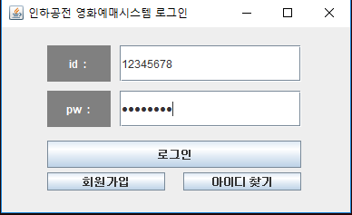
3-4 정상적으로 로그인 된 경우
정상적으로 로그인 된 경우 영화 선택 창으로 넘어간다.
SelectMovie_Frame
(주문번호, 아이디)
연결
그림3-4-1: 알맞은 값 입력

Slide 18


3-5 영화 예매, 출력 단계의 구현 목표
영화 예매 단계부터는 실제 사용하는 예매 프로그램들 처럼 최대한 비쥬얼하게 구현하는 것을 목표로 했다.
그림3-5-1 cgv 예매 프로그램
그림3-5-2 메가박스 예매 프로그램
+
시각적 효과 UP

Slide 19
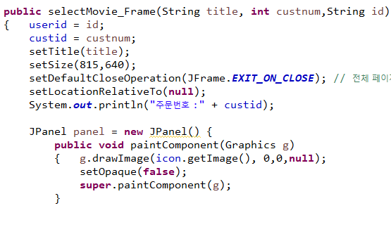
3-6 영화 예매, 출력 단계의 공통 요소
영화 예매 단계부터는 DB에 있는 사용자 ID와 주문번호를 주요 생성자 매개 변수로 사용하여 정보를 공유한다.
주문번호는 로그인 클래스에서 넘어오는데
로그인이 성공한 경우 DB에서
생성된 주문번호들의 총 개수를 구한 후 그 값에 1을 더한 값을 새 주문번호
영화 선택 클래스에 매개변수로 넘긴다.
그림3-6-1 영화 선택클래스의 생성자
userid + custid
영화
선택
시간
선택
좌석
선택
예매확인 및 결제
결과 출력
(영수증)

Slide 20
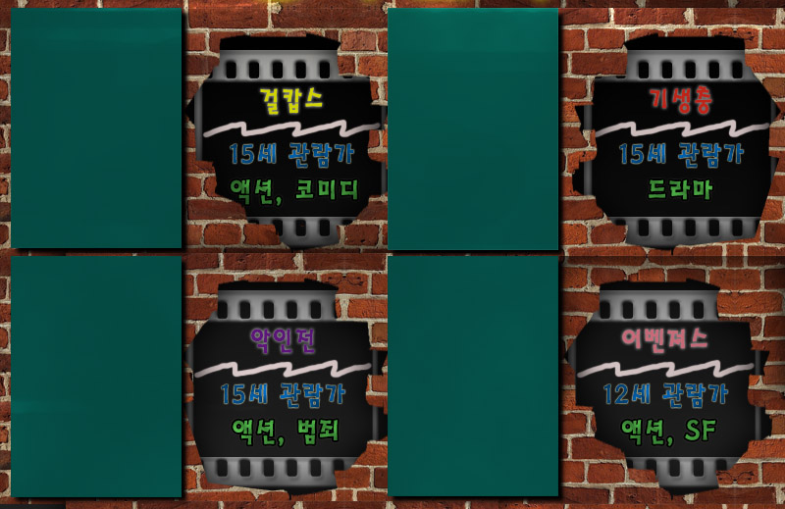

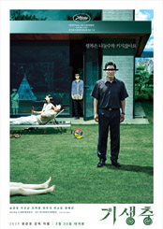




3-7 영화 선택 클래스
영화는 총 4가지가 제공되고 사용자는 원하는 영화의 포스터를 눌러 상세 정보를 볼 수 있다.
또한 이 클래스에서 사용자는 예매내역을 확인하거나 로그아웃을 할 수 있다.
-> 영화1
(걸캅스)
-> 영화2
(기생충)
사용자 예매내역 출력
로그인 화면으로 이동
-> 영화3
(악인전)
-> 영화4
(어벤져스)
로그아웃 버튼을 누를 때
예매내역 DB를 조회하여 현재 사용자가
예매를 마친 경우 그대로 로그인 화면으로 바로 이동하고
예매를 하지 않은 경우 사용자의 주문번호를 삭제한 후 로그인 화면으로 이동한다.

Slide 21
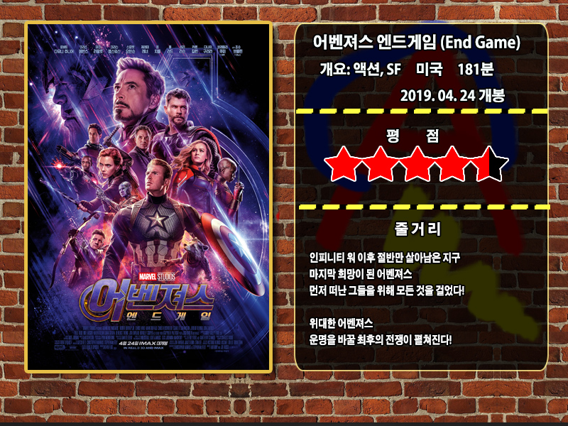
3-8 영화 상세정보 클래스
영화 상세정보 클래스에서는 선택한 영화의 자세한 정보를 출력한다. 사용자는 이 정보를 읽고 예매를 원하는 경우
예매버튼을 눌러 시간 선택 클래스로 이동할 수 있다. 원하지 않은 경우에는 뒤로가기 버튼을 눌러 돌아간다.
영화의 자세한 정보
시간선택으로 이동
영화 선택으로 돌아감
뒤로
예매

Slide 22
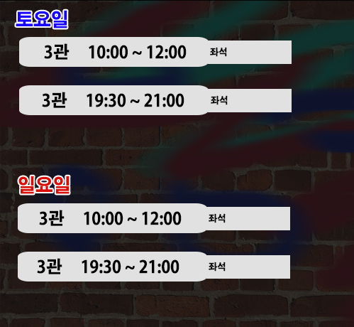
3-9 영화 시간 선택 클래스
영화 시간 선택 클래스에서는 요일별 상영시간과 좌석 개수를 보여준다. 사용자는 원하는 시간대의 상영정보를
클릭하여 좌석 선택 클래스로 넘어간다. 다른 영화를 선택하고 싶은 경우 뒤로가기 버튼을 누른다.
좌석 정보는 주안극장 DB의 좌석 현황과
연동되어 출력된다.
예를들어 그림처럼 토요일 10:00의 상영하는 걸캅스의 예매가능 좌석이 27개였는데
사용자가 2개 좌석을 더 예매했다고 한다면 좌석의 표시되는 값은
25/30으로 바뀐다.
27/30
원하는 상영시간 선택
그림 3-9-1 시간선택화면

Slide 23
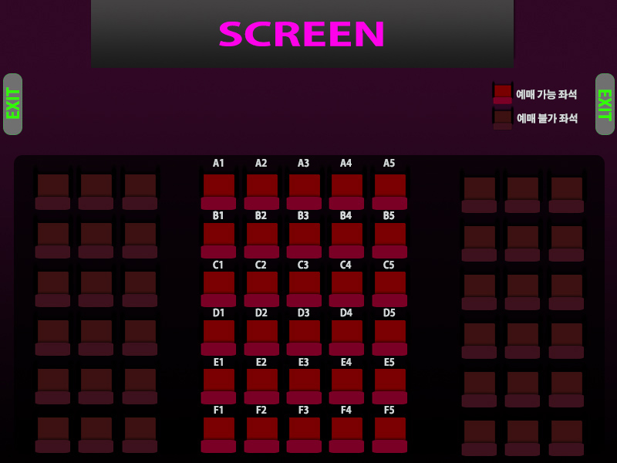




3-10 영화 좌석 선택 클래스
좌석 선택 클래스에서는 A1~F5까지 총 30개의 좌석을 선택할 수 있다.
이미 예매된 좌석이 있는 경우 선택불가 좌석으로 표시되며 사용자는 체크박스 형식으로 원하는 좌석을 선택한다.
좌석이 선택 불가인 경우
구매버튼으로 이동
좌석이 선택 가능한 경우
좌석이 선택된 경우
좌석 체크박스에서 제공하는 3개의 옵션
그림 3-10-1 좌석선택화면

Slide 24
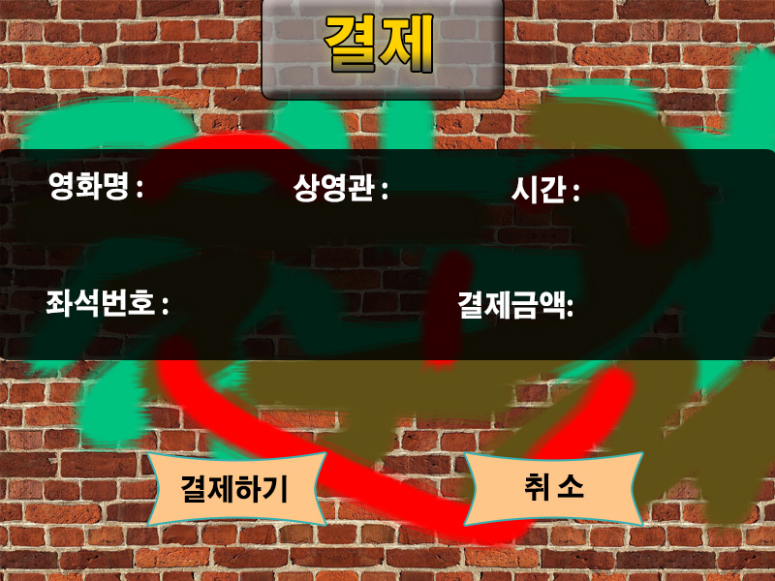
3-11 영화 결제 클래스
영화 결제 화면에서 사용자는 본인이 선택한 영화정보를 보고 결제여부를 결정할 수 있다.
결제는 실제 결제시스템 연동이 불가하므로 결제버튼으로 간단하게 표현했다.
결제정보는 모두 예매내역 DB에서
출력한다.
만약 사용자가 취소버튼을 누를 경우
예매내역 DB 저장 돼있던 정보들이
삭제된다.

Slide 25
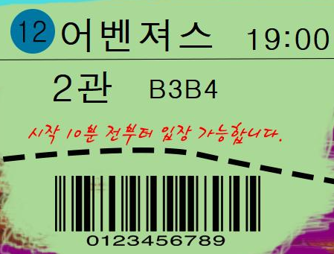

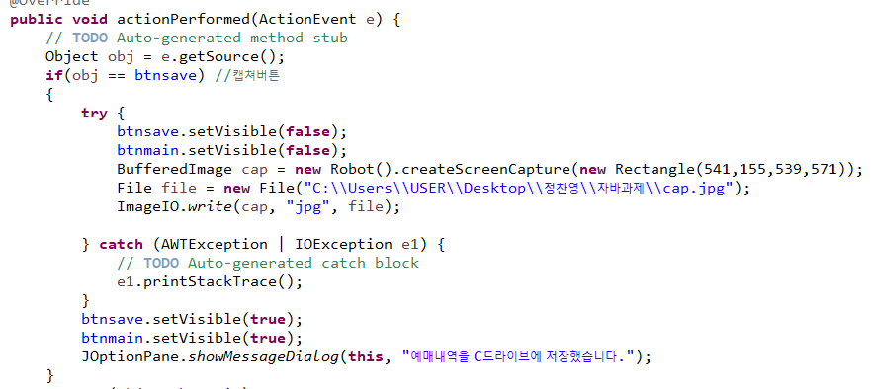
3-12 영수증 출력 클래스
사용자가 선택한 모든 정보들이 DB에 저장되고 영수증 형태로 출력된다.
영수증은 이미지 형태로 저장이 가능하다.
사용자는 영수증을 확인한 후 메인화면으로 돌아간다.
메인화면으로 돌아가는 버튼
그림3-12-1 영수증 예시
영수증 저장은 자바 Robot()의 캡쳐기능을 이용했다.

Slide 26
4. 프로그램 시연

Slide 27

프로그램 시연 영상

Slide 28
감사합니다.

